Slide 1
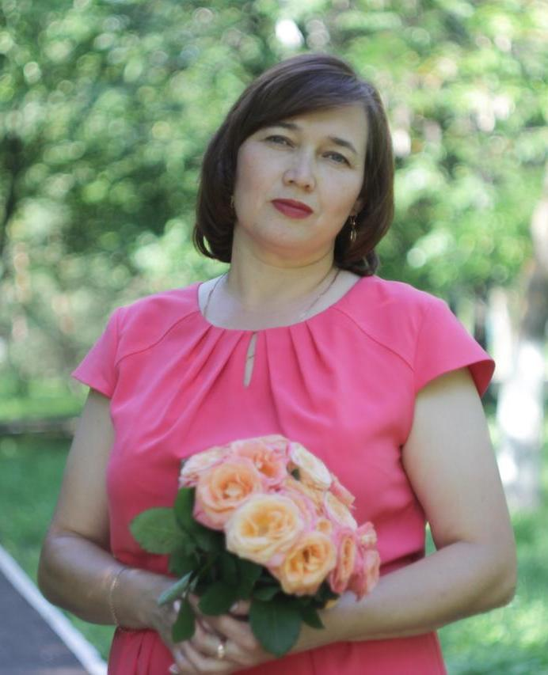
Министерство образования РМ
Портфолио
Ярославской Елены Борисовны,
педагога дополнительного образования МУ ДО
«Центр детского творчества №2»
г. о. Саранск
Дата рождения: 04.07. 1969 г.
Профессиональное образование: учитель
истории и обществознания, Мордовский
государственный университет
им. Н.П.Огарёва, диплом УВ 466307, дата выдачи 30 июня 2005 г.
Стаж педагогической работы: 32 года
Общий трудовой стаж: 32 года
Наличие квалификационной категории: высшая, приказ по МО РМ
от 16.12.2015 г. № 1231.

Slide 2
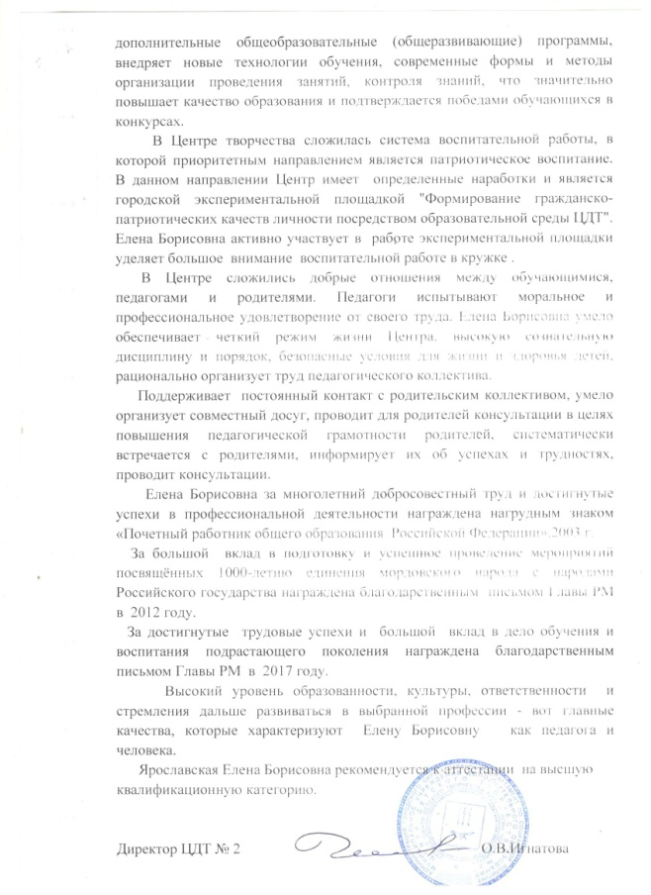
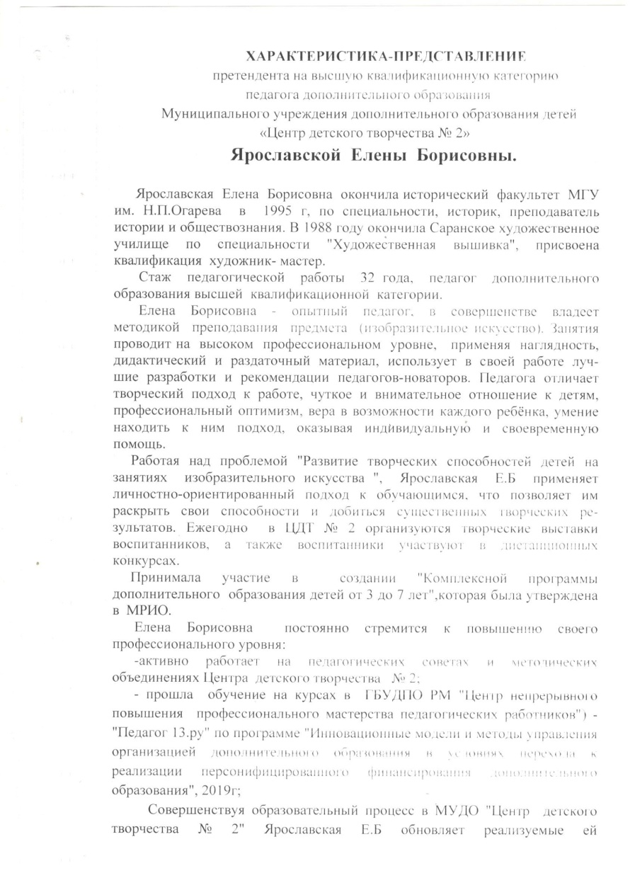
Характеристика- представление

Slide 3
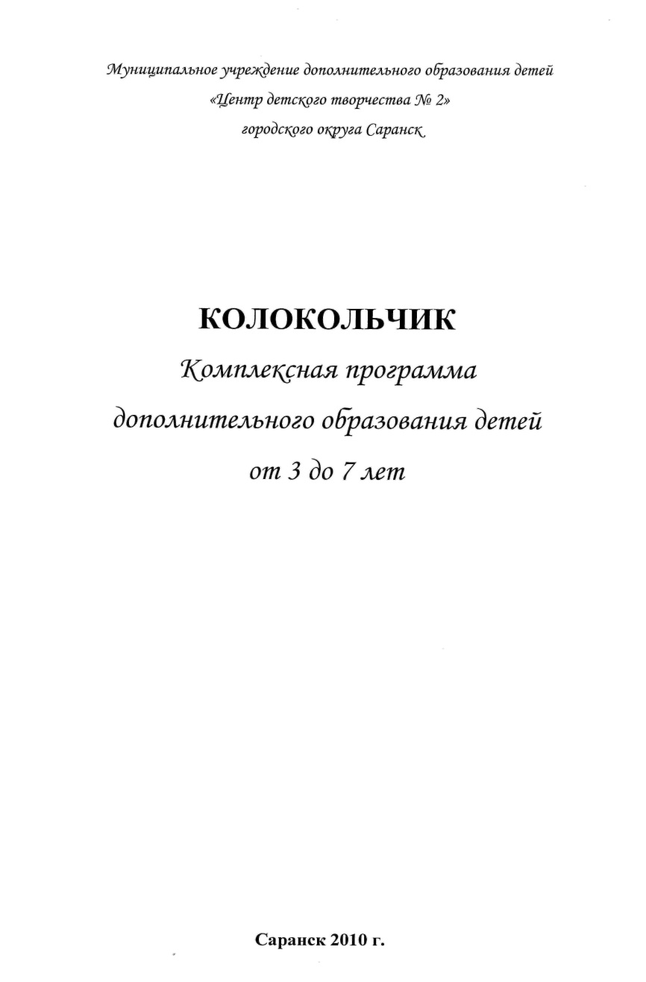
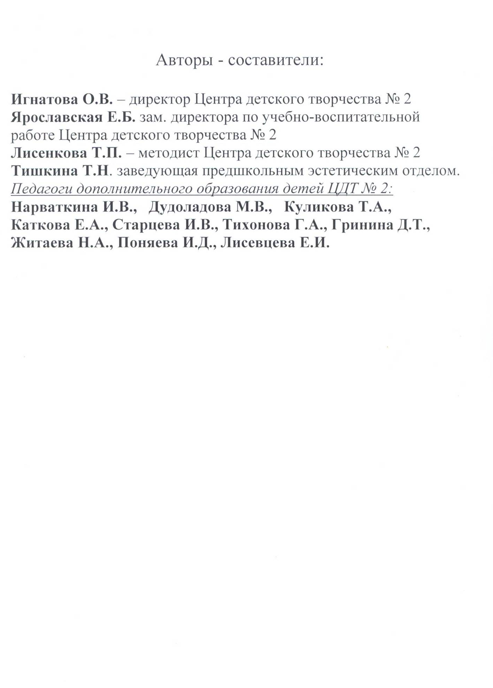
Реализация образовательной программы

Slide 4
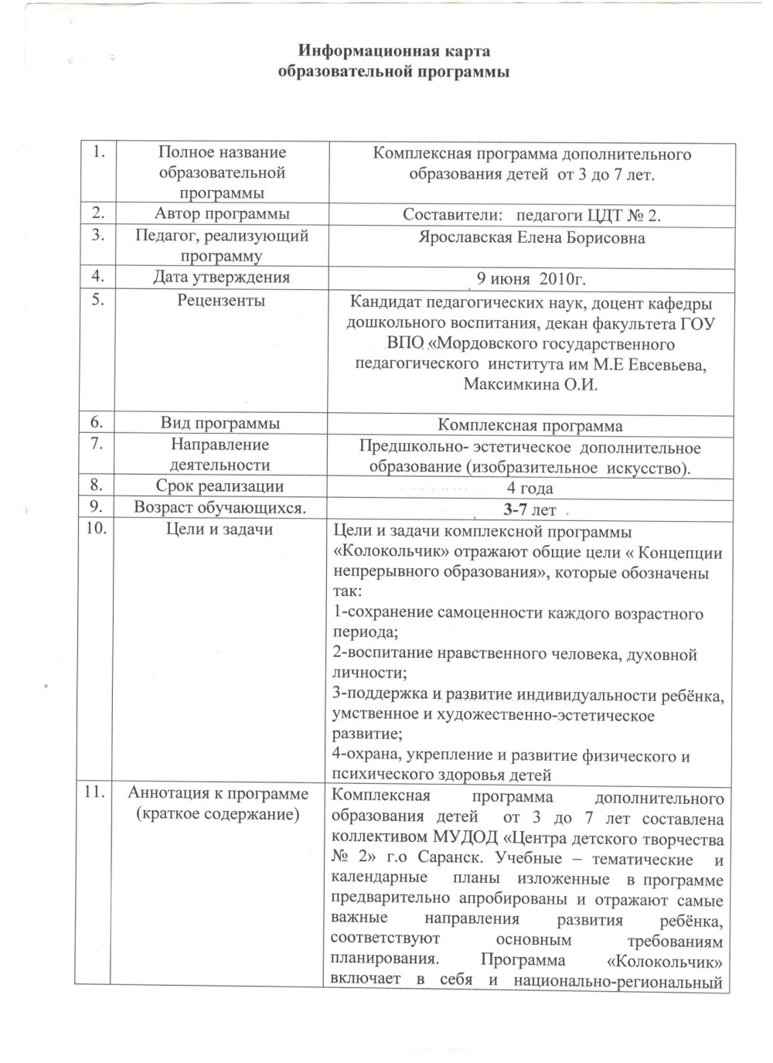
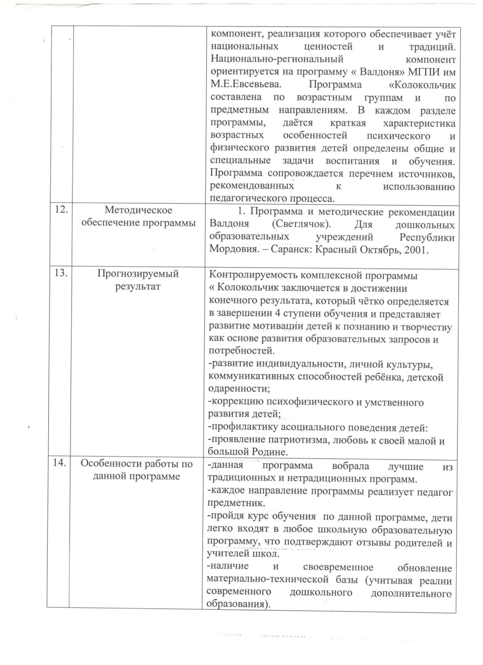

Slide 5
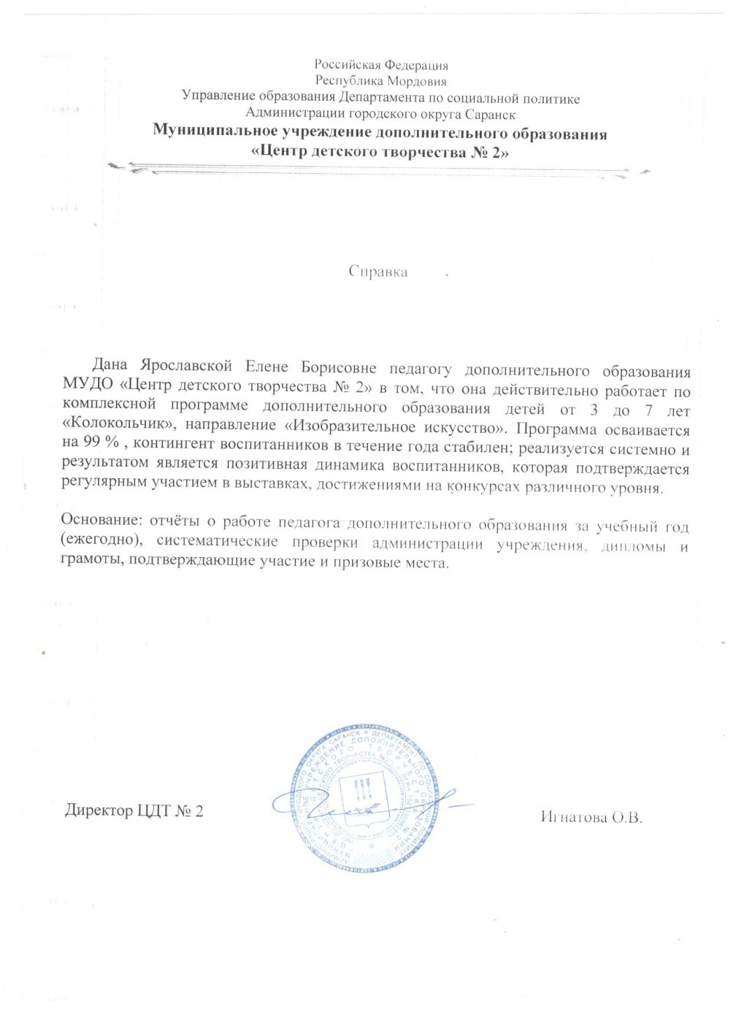

Slide 6
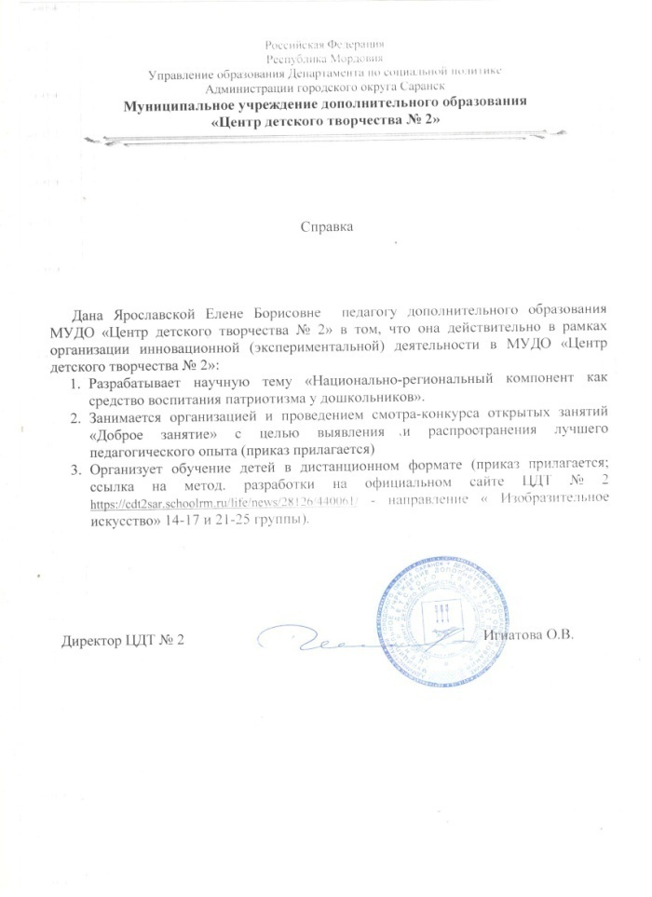
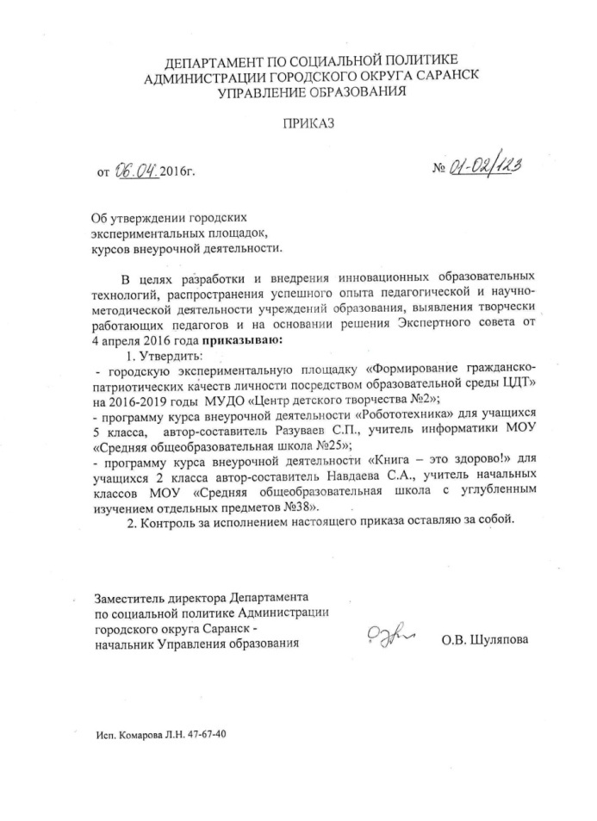
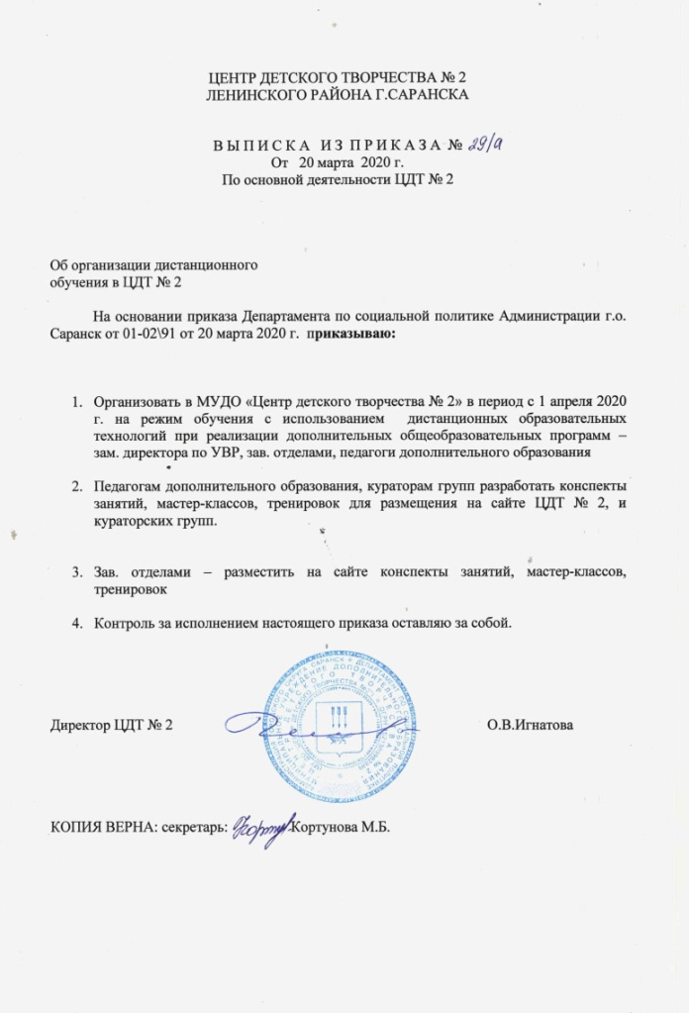
Участие в инновационной (экспериментальной) деятельности

Slide 7
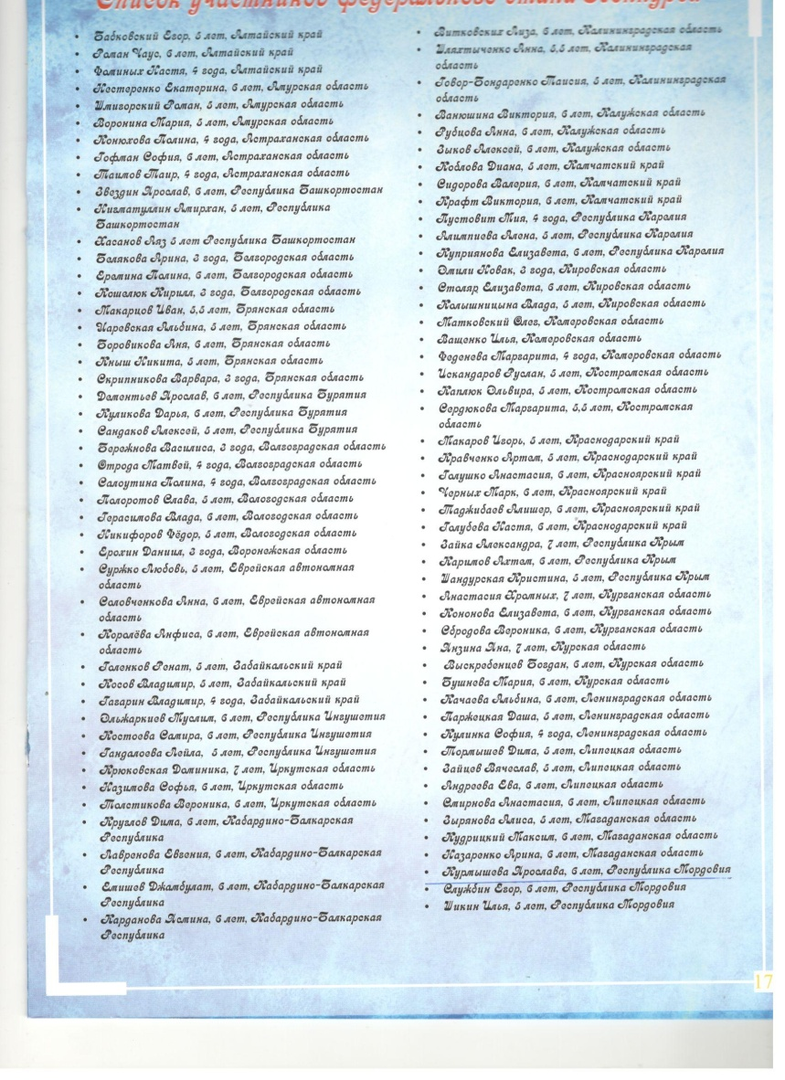
Участие детей в конкурсах, акциях.

Slide 8
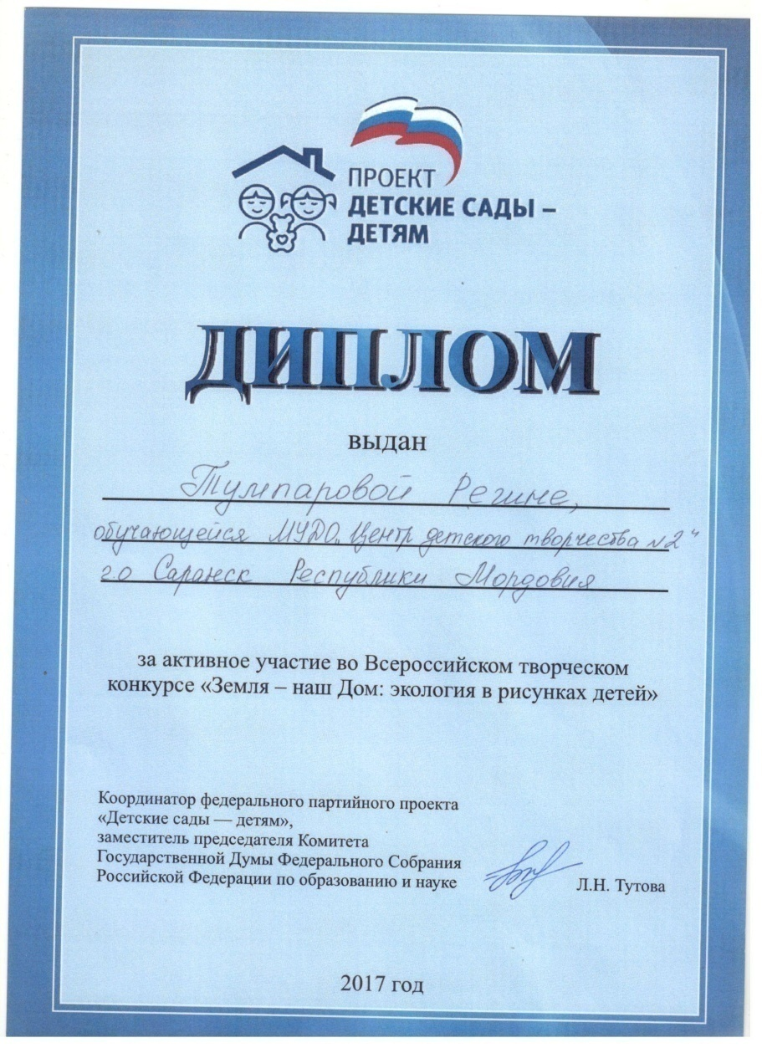
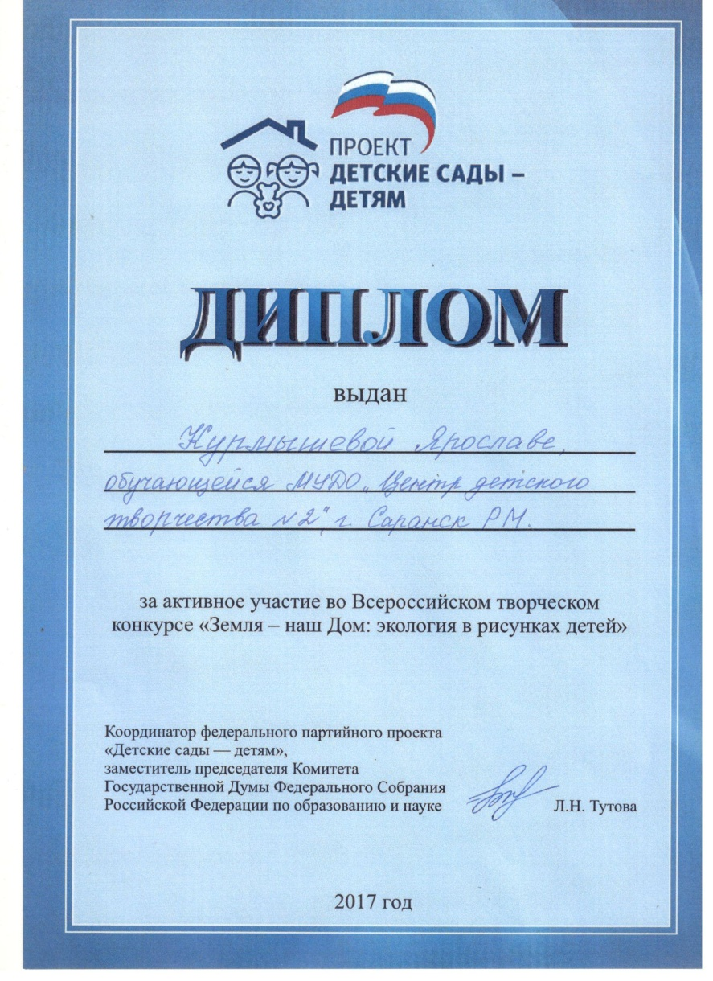
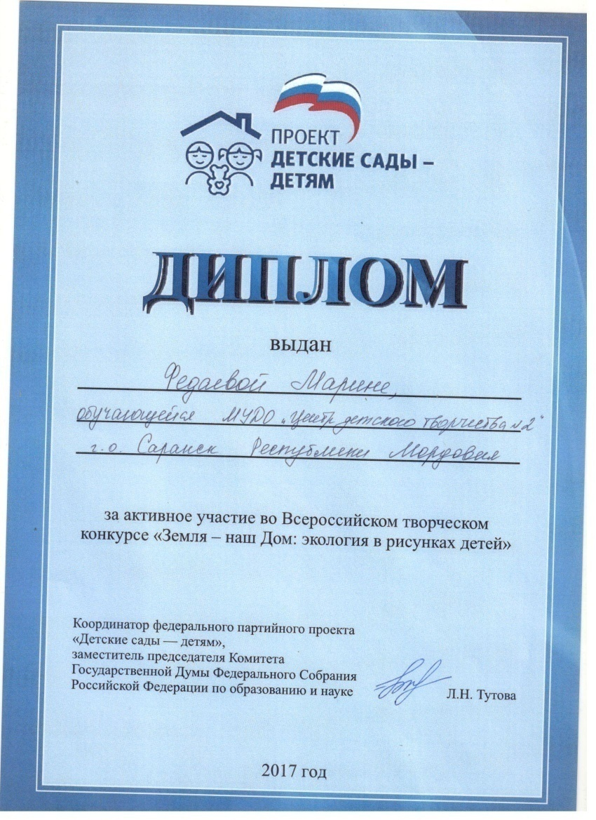

Slide 9
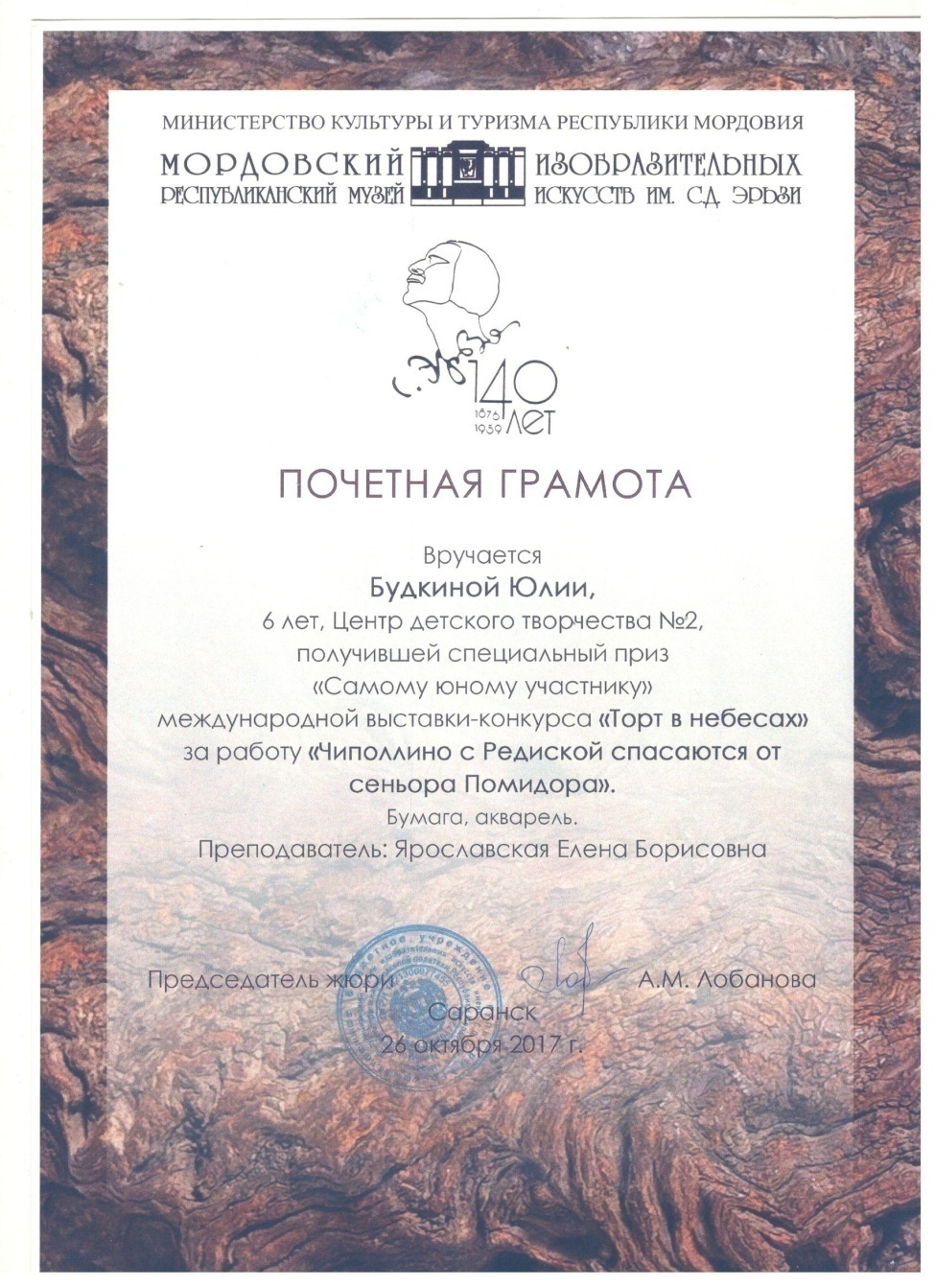
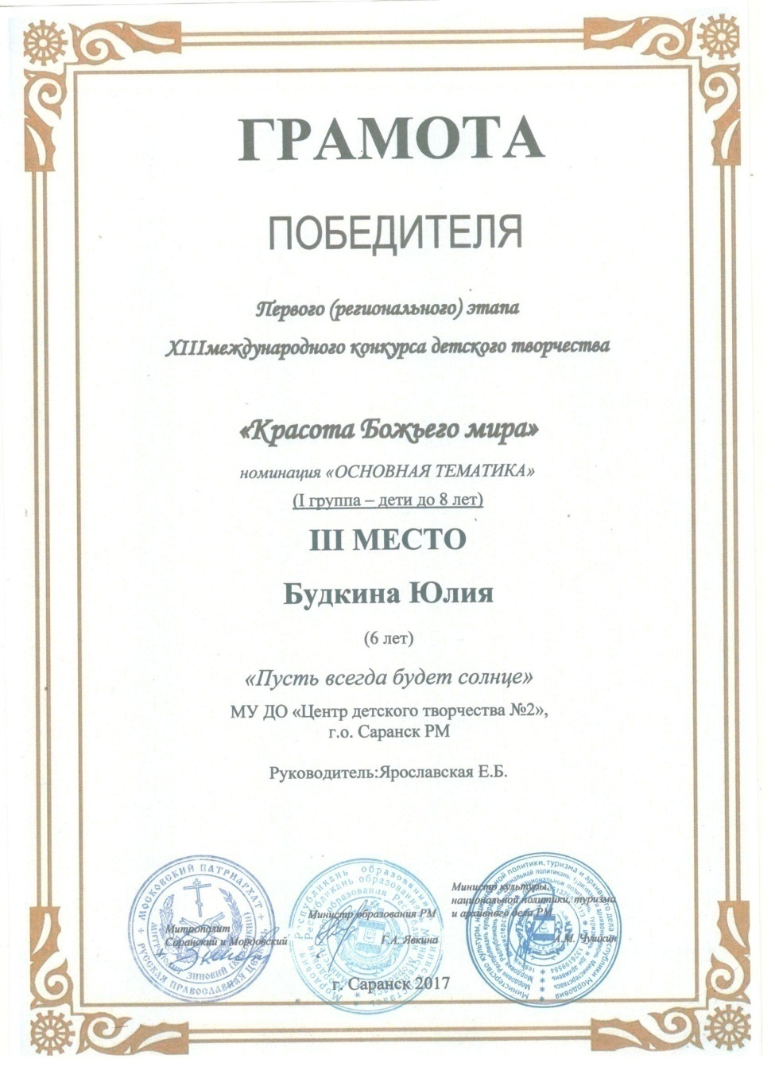

Slide 10
Участие детей в выставках
Дата | Место проведения | Название мероприятия
5-7.03 2018 г. | МУ ДО «Центр детского творчества №2» | Выставка работ учащихся ШРР «Колокольчик», приуроченная к празднику «Нашим мамам в день весенний».
24-26.05 2018 г. | МУ ДО «Центр детского творчества №2» | Выставка работ учащихся ШРР «Колокольчик», приуроченная к празднику «Колокольчик звенит «До свидания!»».
27-29.10. 2018 г. | МУ ДО «Центр детского творчества №2» | Выставка работ учащихся ШРР «Колокольчик», приуроченная к празднику «Посвящения в ученики».
2-5.03 2019 г. | МУ ДО «Центр детского творчества №2» | Выставка работ учащихся ШРР «Колокольчик», приуроченная к празднику «Звенит весенняя капель…»
21-23.05 2019 г. | МУ ДО «Центр детского творчества №2» | Выставка работ учащихся ШРР «Колокольчик», приуроченная к выпускному празднику.
02.11-03.11 2019 г. | МУ ДО «Центр детского творчества №2» | Выставка работ учащихся ШРР «Колокольчик», приуроченная к празднику «Посвящения в ученики».
29.02-01.03 2020 г. | МУ ДО «Центр детского творчества №2» | Выставка работ учащихся ШРР «Колокольчик», приуроченная к праздникам «8 марта» и «Масленица»
22-24.05 2020 г. | МУ ДО «Центр детского творчества №2» | Выставка работ учащихся ШРР «Колокольчик», приуроченная к выпускному празднику (фотоотчёт на официальном сайте: https://cdt2sar.schoolrm.ru/life/news/28126/456253/).

Slide 11
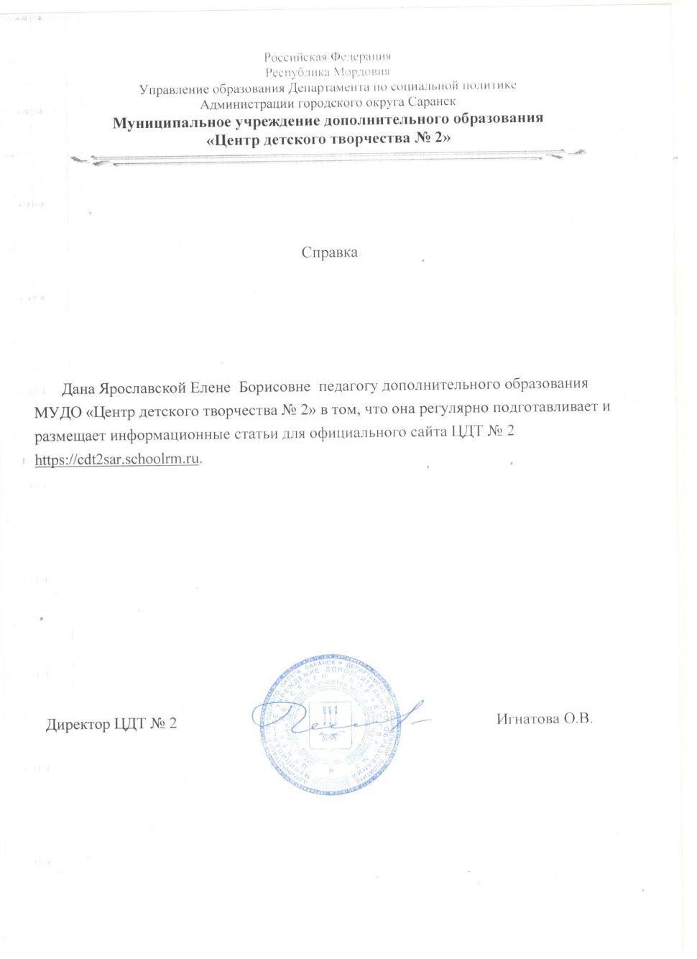
Наличие публикаций

Slide 12
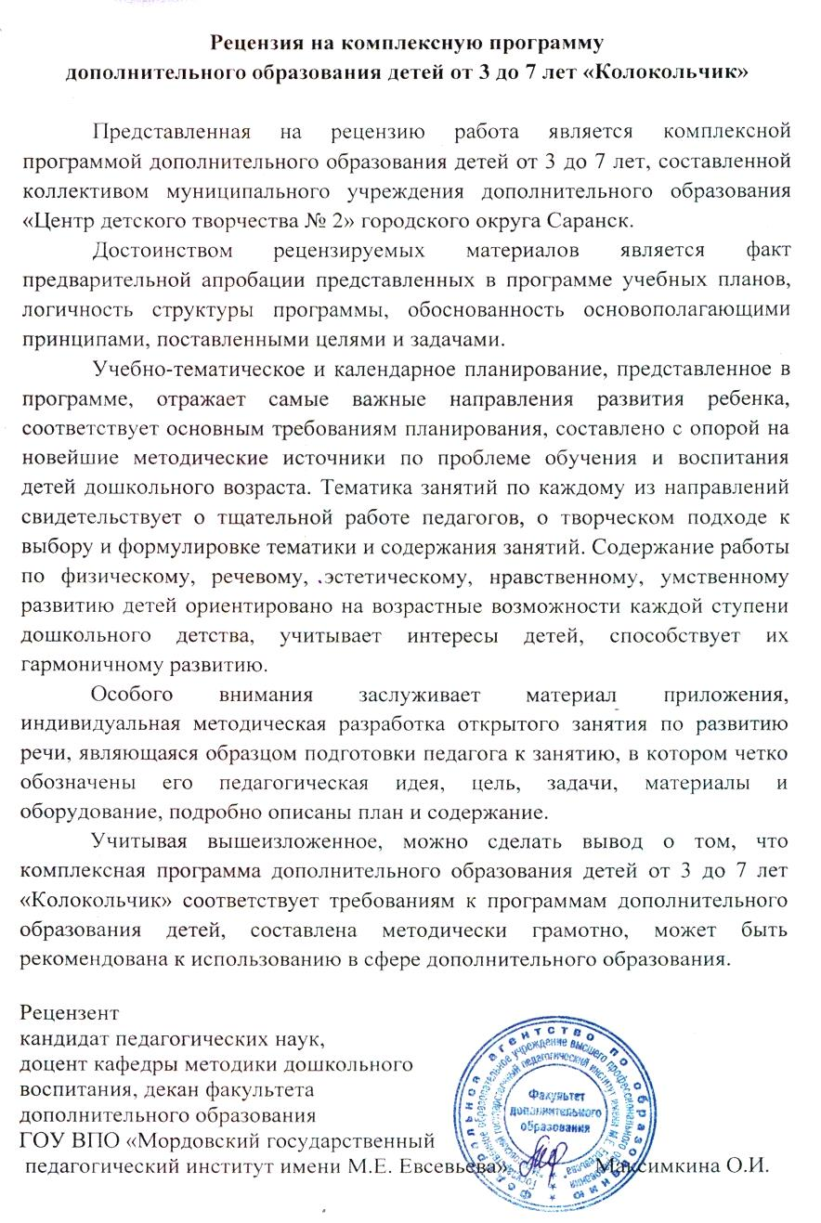
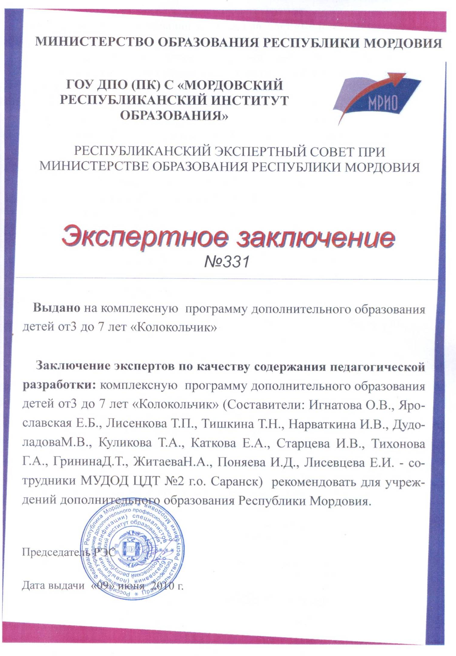
Наличие авторских образовательных программ

Slide 13
Выступления на заседаниях методических советов, научно-практических конференциях, пед.чтениях, семинарах, секциях и т.п.
Дата | Место проведения | Тема | Название мероприятия
21.12.2018 | МУ ДО «Центр детского творчества №2» | «Организация работы по созданию успеха как одно из направлений повышения социализации обучающихся». | Педагогический совет МУДО «Центр детского творчества № 2»
21.12.2018 | МУ ДО «Центр детского творчества №2» | « Использование национально-регионального компонента на занятиях в объединениях ЦДТ № 2» | Педагогический совет МУДО «Центр детского творчества № 2»
28.08.2019 | МУ ДО «Центр детского творчества №2» | «Использование современных педагогических технологий на занятиях изобразительного искусства». | Педагогический совет МУДО «Центр детского творчества № 2»

Slide 14
Дата | Место проведения | Тема | Название мероприятия
21.12.2018 | МУ ДО «Центр детского творчества №2» | «Организация работы по созданию успеха как одно из направлений повышения социализации обучающихся». | Педагогический совет МУДО «Центр детского творчества № 2»
21.12.2018 | МУ ДО «Центр детского творчества №2» | « Использование национально-регионального компонента на занятиях в объединениях ЦДТ № 2» | Педагогический совет МУДО «Центр детского творчества № 2»
28.08.2019 | МУ ДО «Центр детского творчества №2» | «Использование современных педагогических технологий на занятиях изобразительного искусства». | Педагогический совет МУДО «Центр детского творчества № 2»

Slide 15
Дата | Место проведения | Тема | Название мероприятия
10.12.2019 | МУ ДО «Центр детского творчества №2» | «Анализ смотра-конкурса открытых занятий «Доброе занятие-2020». | Педагогический совет МУДО «Центр детского творчества № 2»
10.02.2020 | МУ ДО «Центр детского творчества №2» | « Использование нетрадиционных техник рисования на занятиях ИЗО в школе раннего развития»Колокольчик». | Педагогический совет МУДО «Центр детского творчества № 2»
26.08.2020 | МУ ДО «Центр детского творчества №2» | « Повышение качества образования через повышение уровня профессиональной компетентности педагога» | Педагогический совет МУДО «Центр детского творчества № 2»
02.02.2021 | МУ ДО «Центр детского творчества №2» | «Подготовка выставки и отчётного концерта МУДО ЦДТ № 2». | Методическое объединение художественно-эстетического отдела МУДО ЦДТ № 2

Slide 16
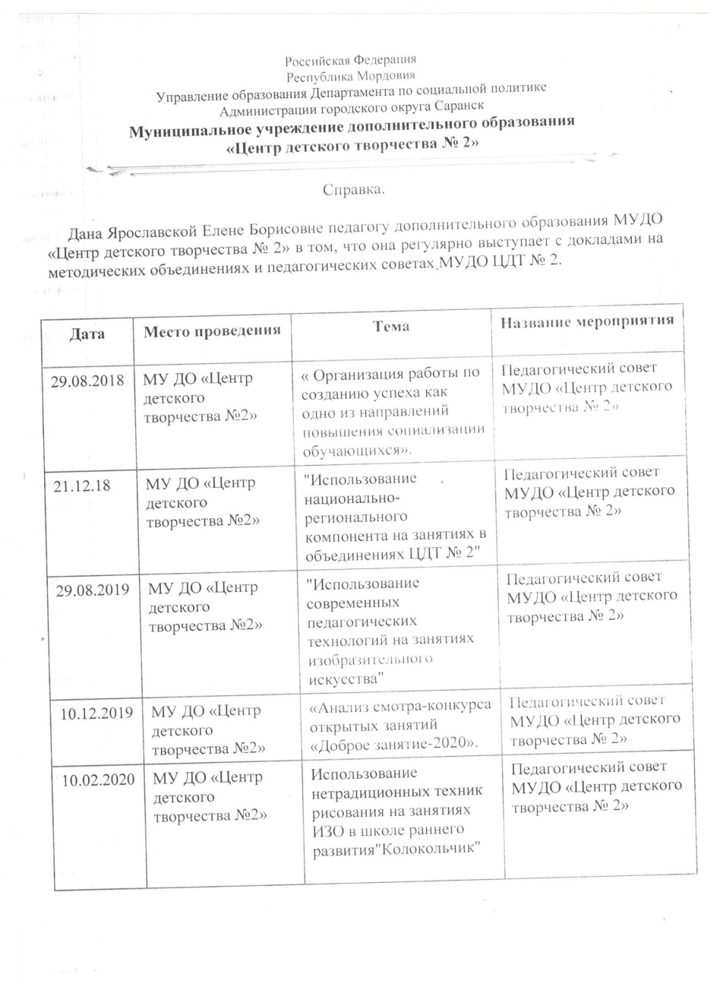
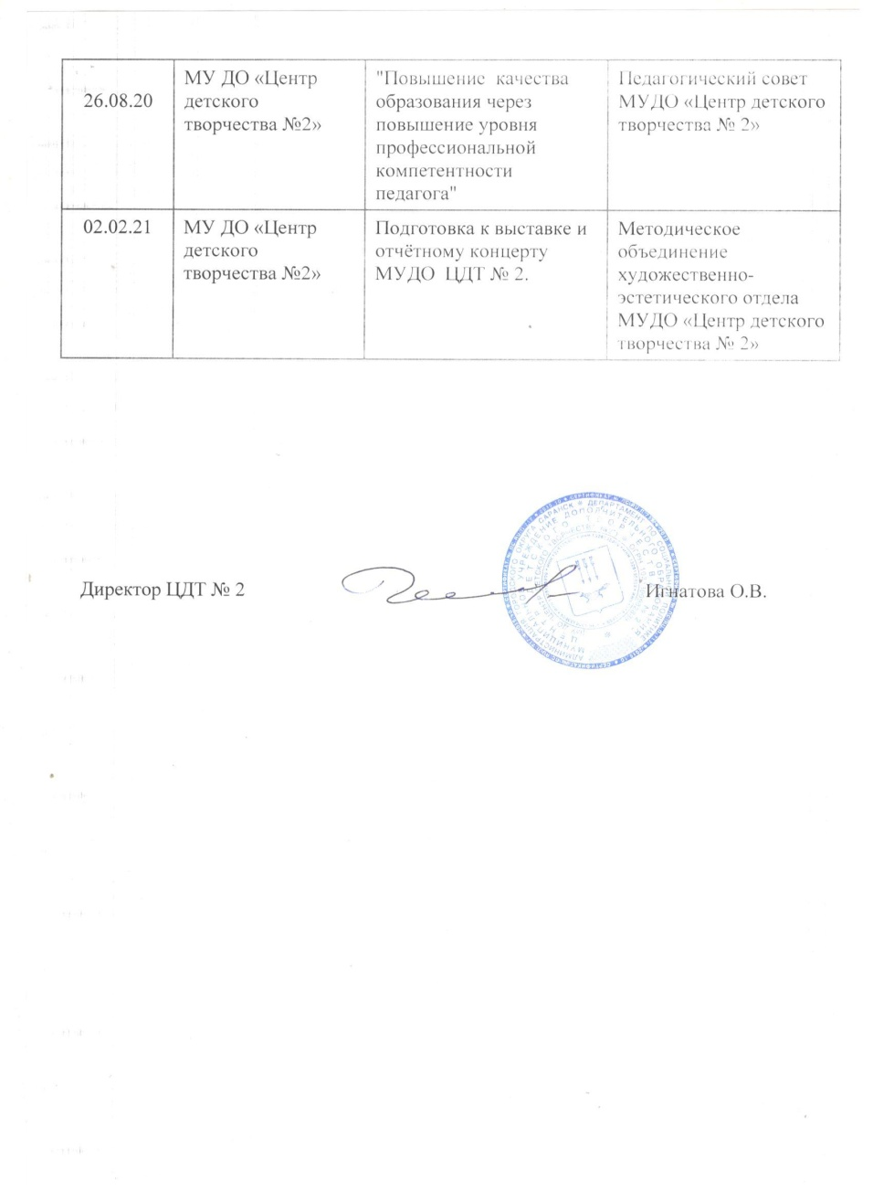

Slide 17
Проведение мастер-классов, открытых мероприятий.

Slide 18
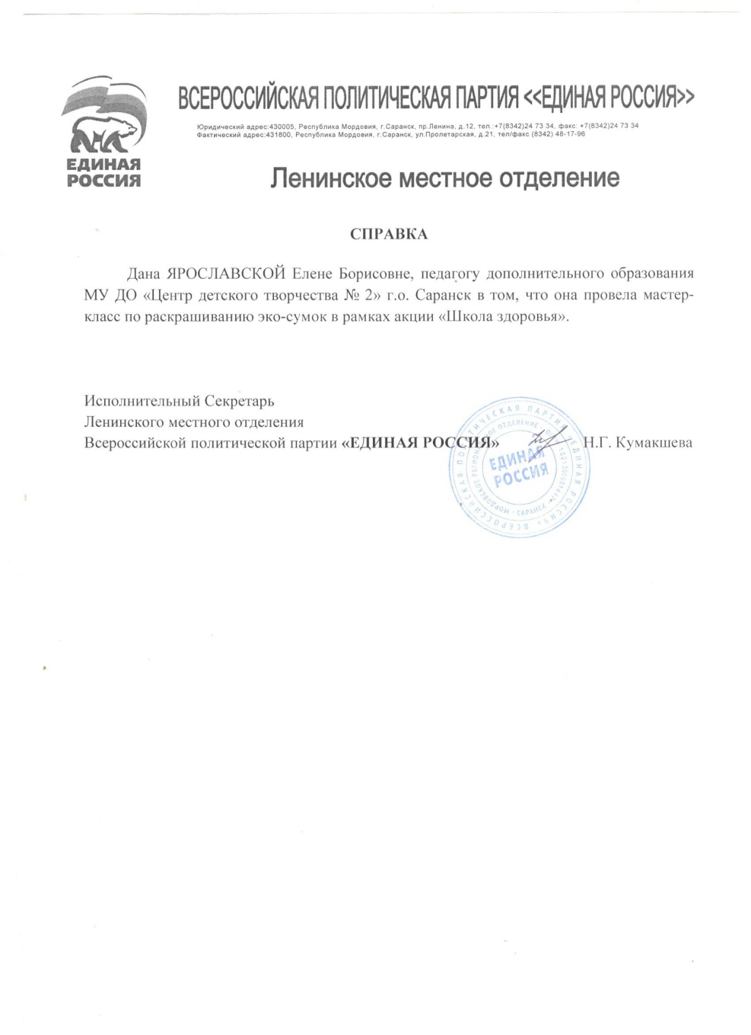

Slide 19
Дата | Место проведения | Тема | Название мероприятия
Февраль 2018 | МУ ДО «Центр детского творчества №2» | Знакомство с народными –художественными промыслами России «Дымковская игрушка». | Ежегодные открытые занятия для родителей
Февраль 2019 | МУ ДО «Центр детского творчества №2» | 1. Знакомство с народными –художественными промыслами России « Филимоновская игрушка». | Ежегодные открытые занятия для родителей
Апрель 2019 | Кинотеатр «Россия» | Мастер-класс « Пасхальный сувенир» | Федеральный проект «КиноДетствоРФ. Платформа равных возможностей» при поддержке фонда президентских грантов.
Октябрь 2019 | МУ ДО «Центр детского творчества №2» | Мастер-класс по раскрашиванию эко-сумок. | Всероссийская Акция «Школа здоровья»
Февраль 2020 | МУ ДО «Центр детского творчества №2» | 1.Знакомство с народными –художественными промыслами России «Хохломская роспись». | Ежегодные открытые занятия для родителей

Slide 20
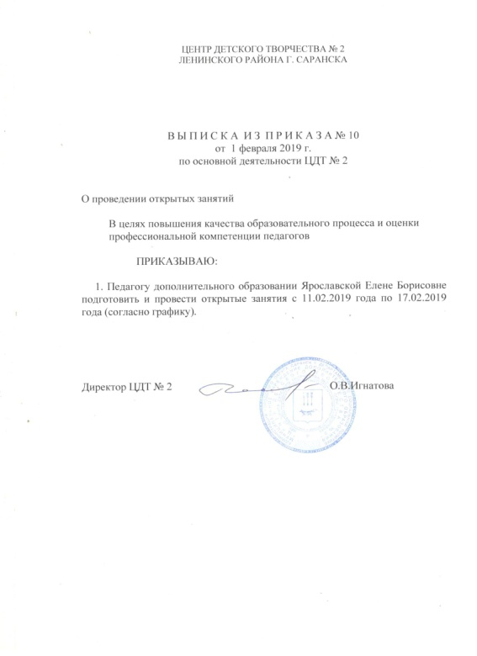
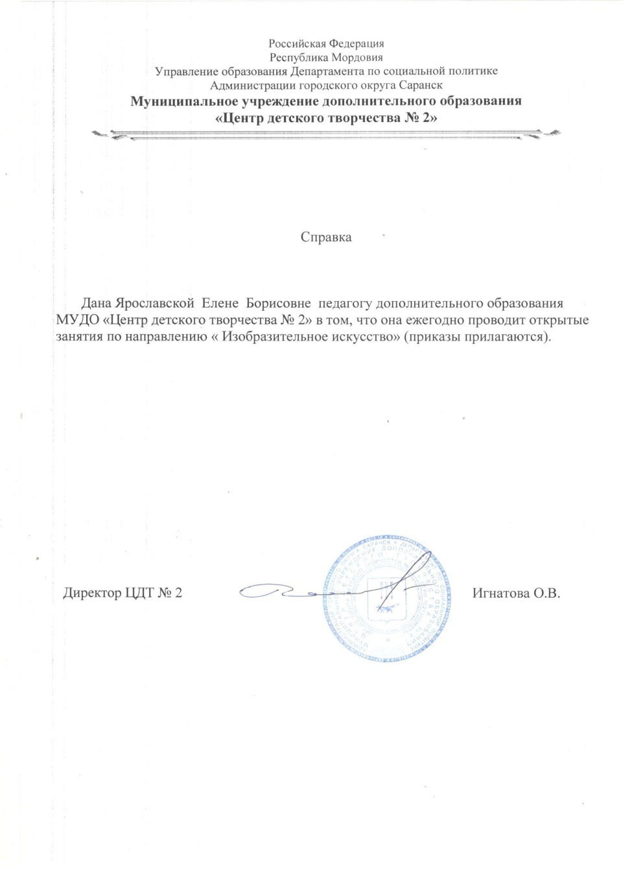
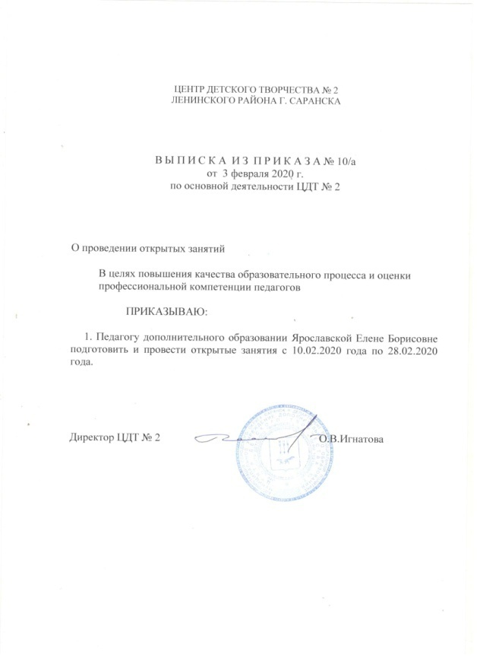

Slide 21
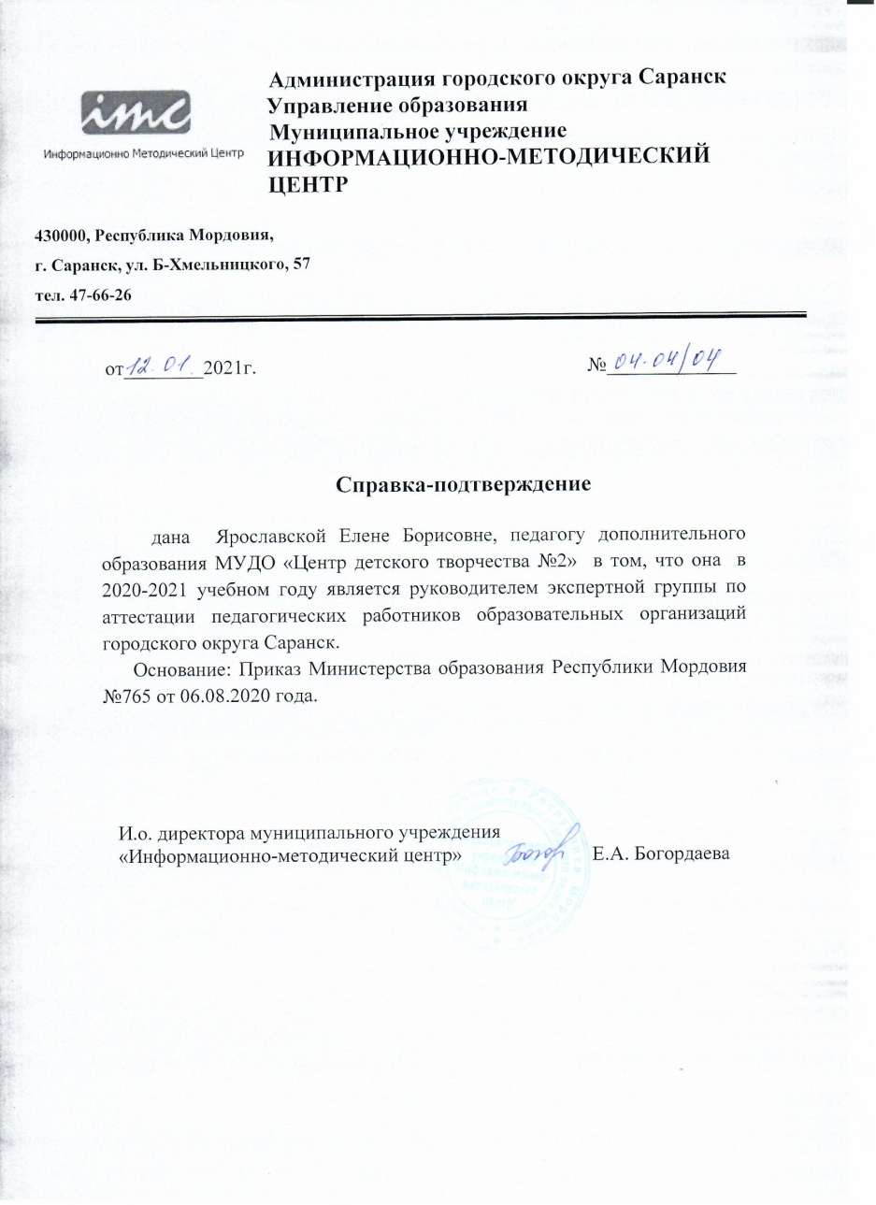
Экспертная деятельность

Slide 22
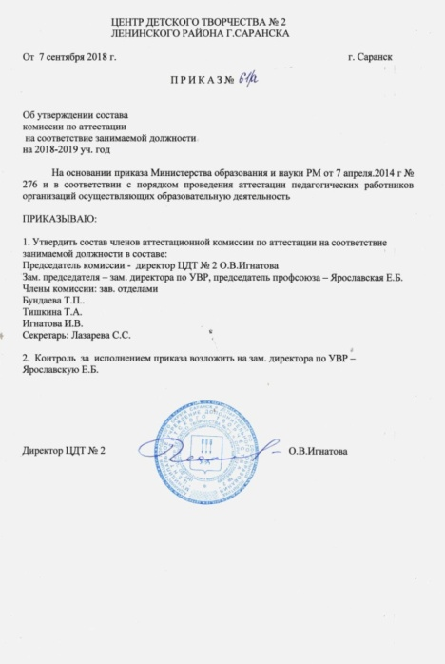
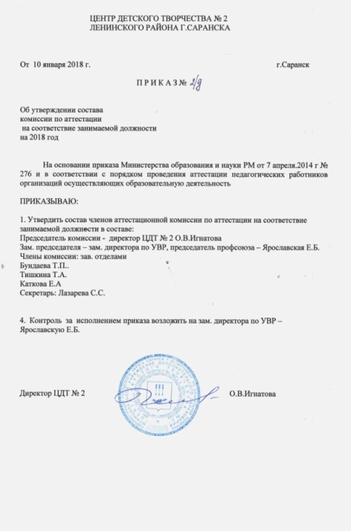
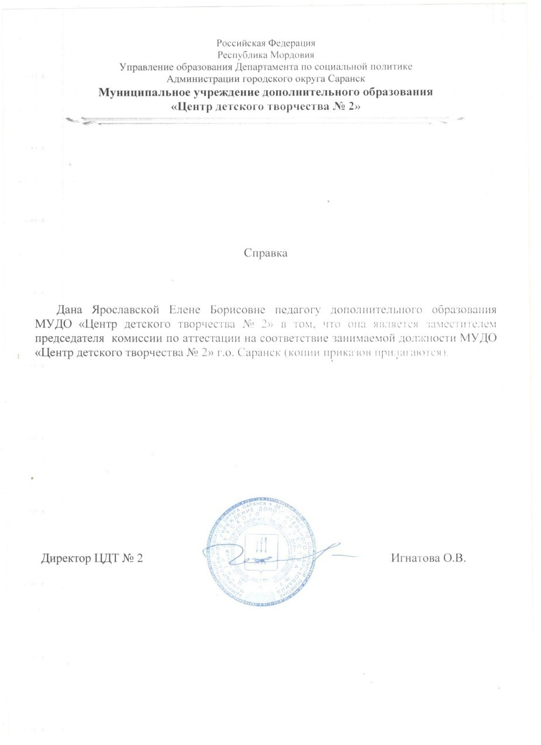
Экспертная деятельность

Slide 23
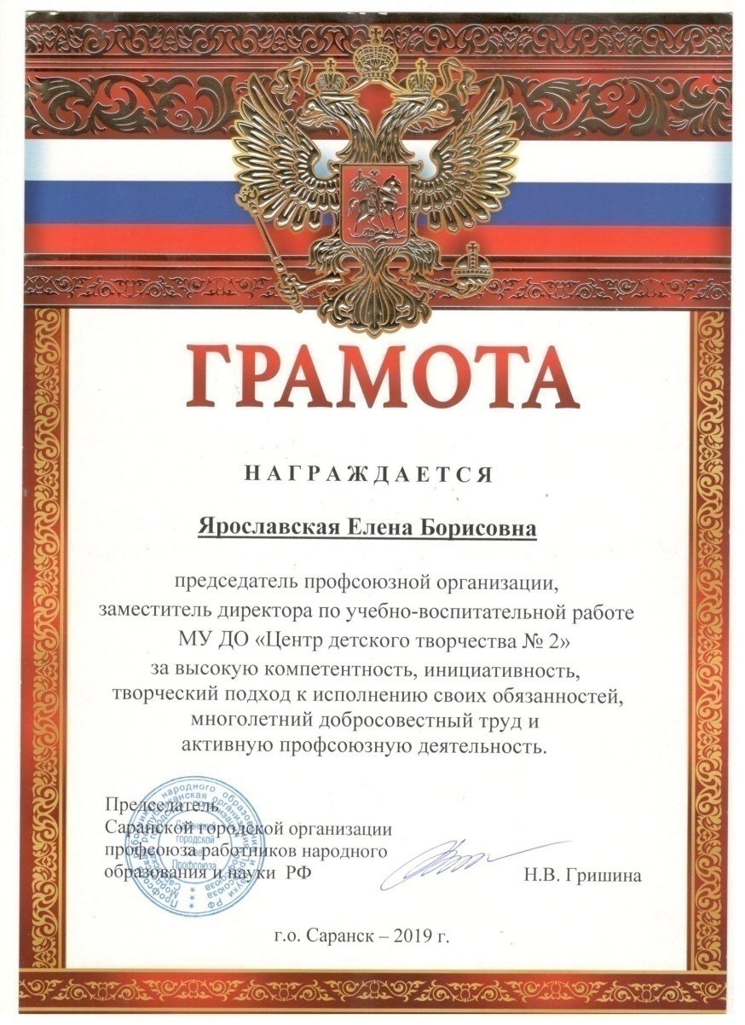
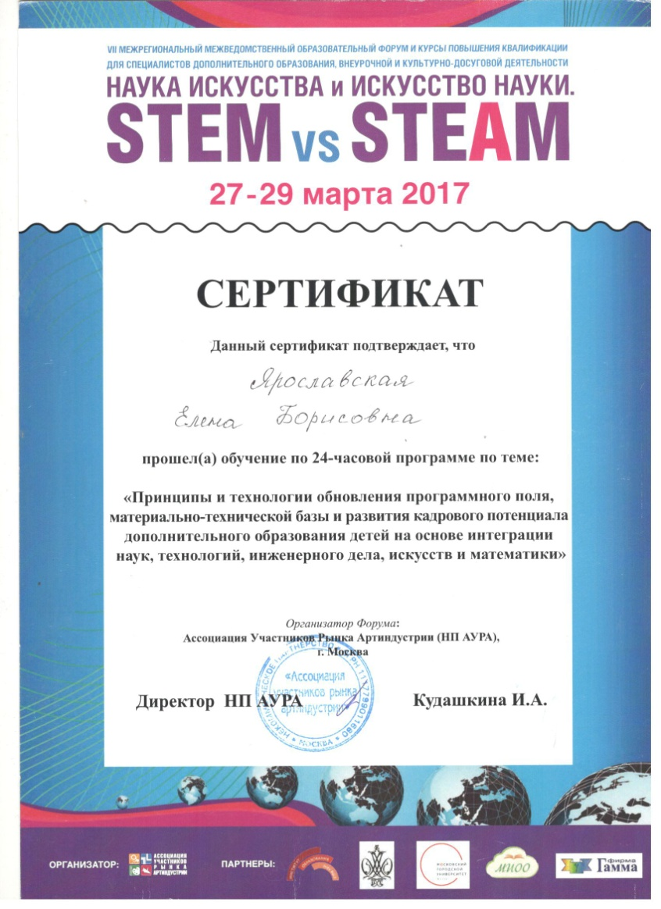
Общественно-педагогическая активность педагога
Общественно-педагогическая активность педагога

Slide 24
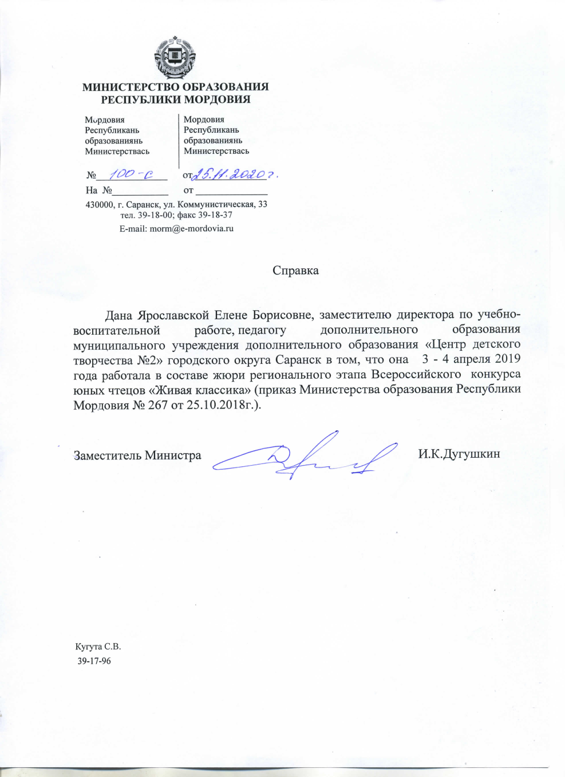
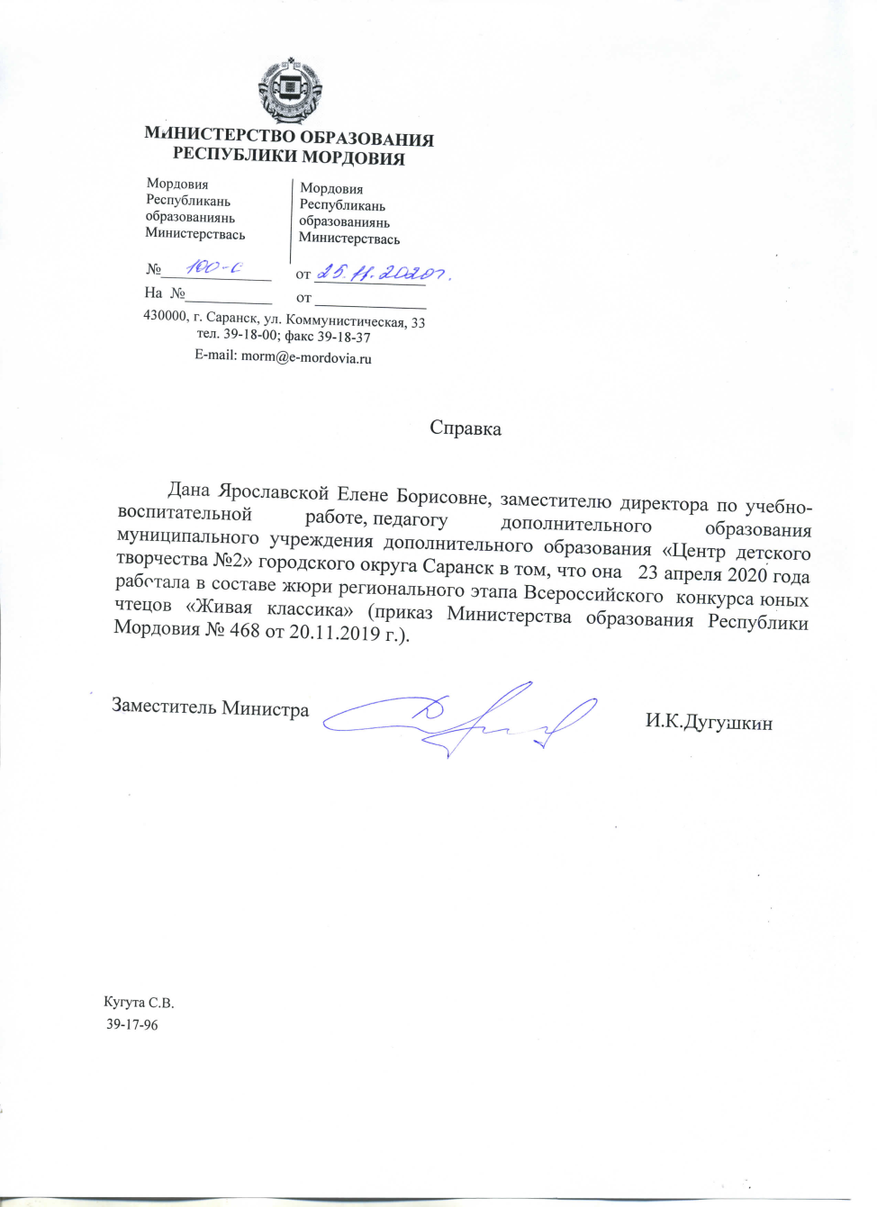

Slide 25
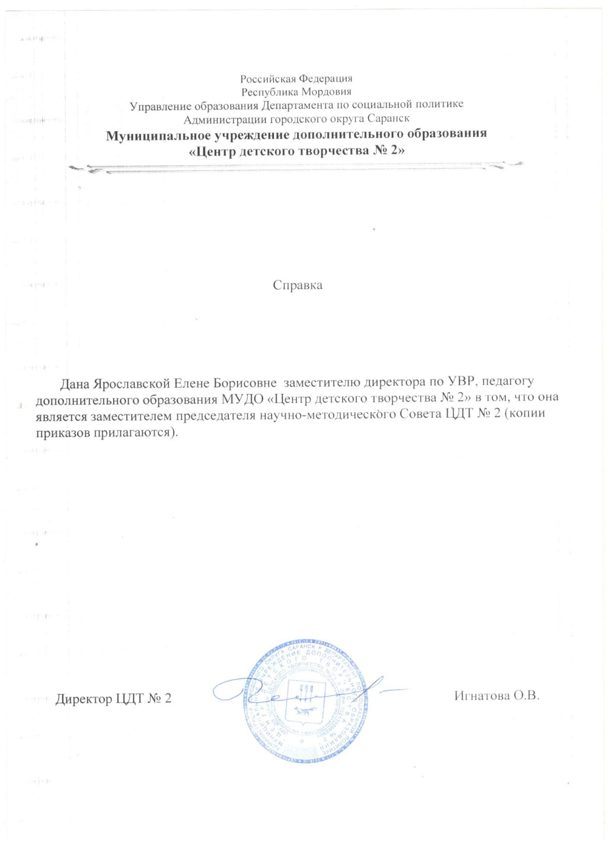
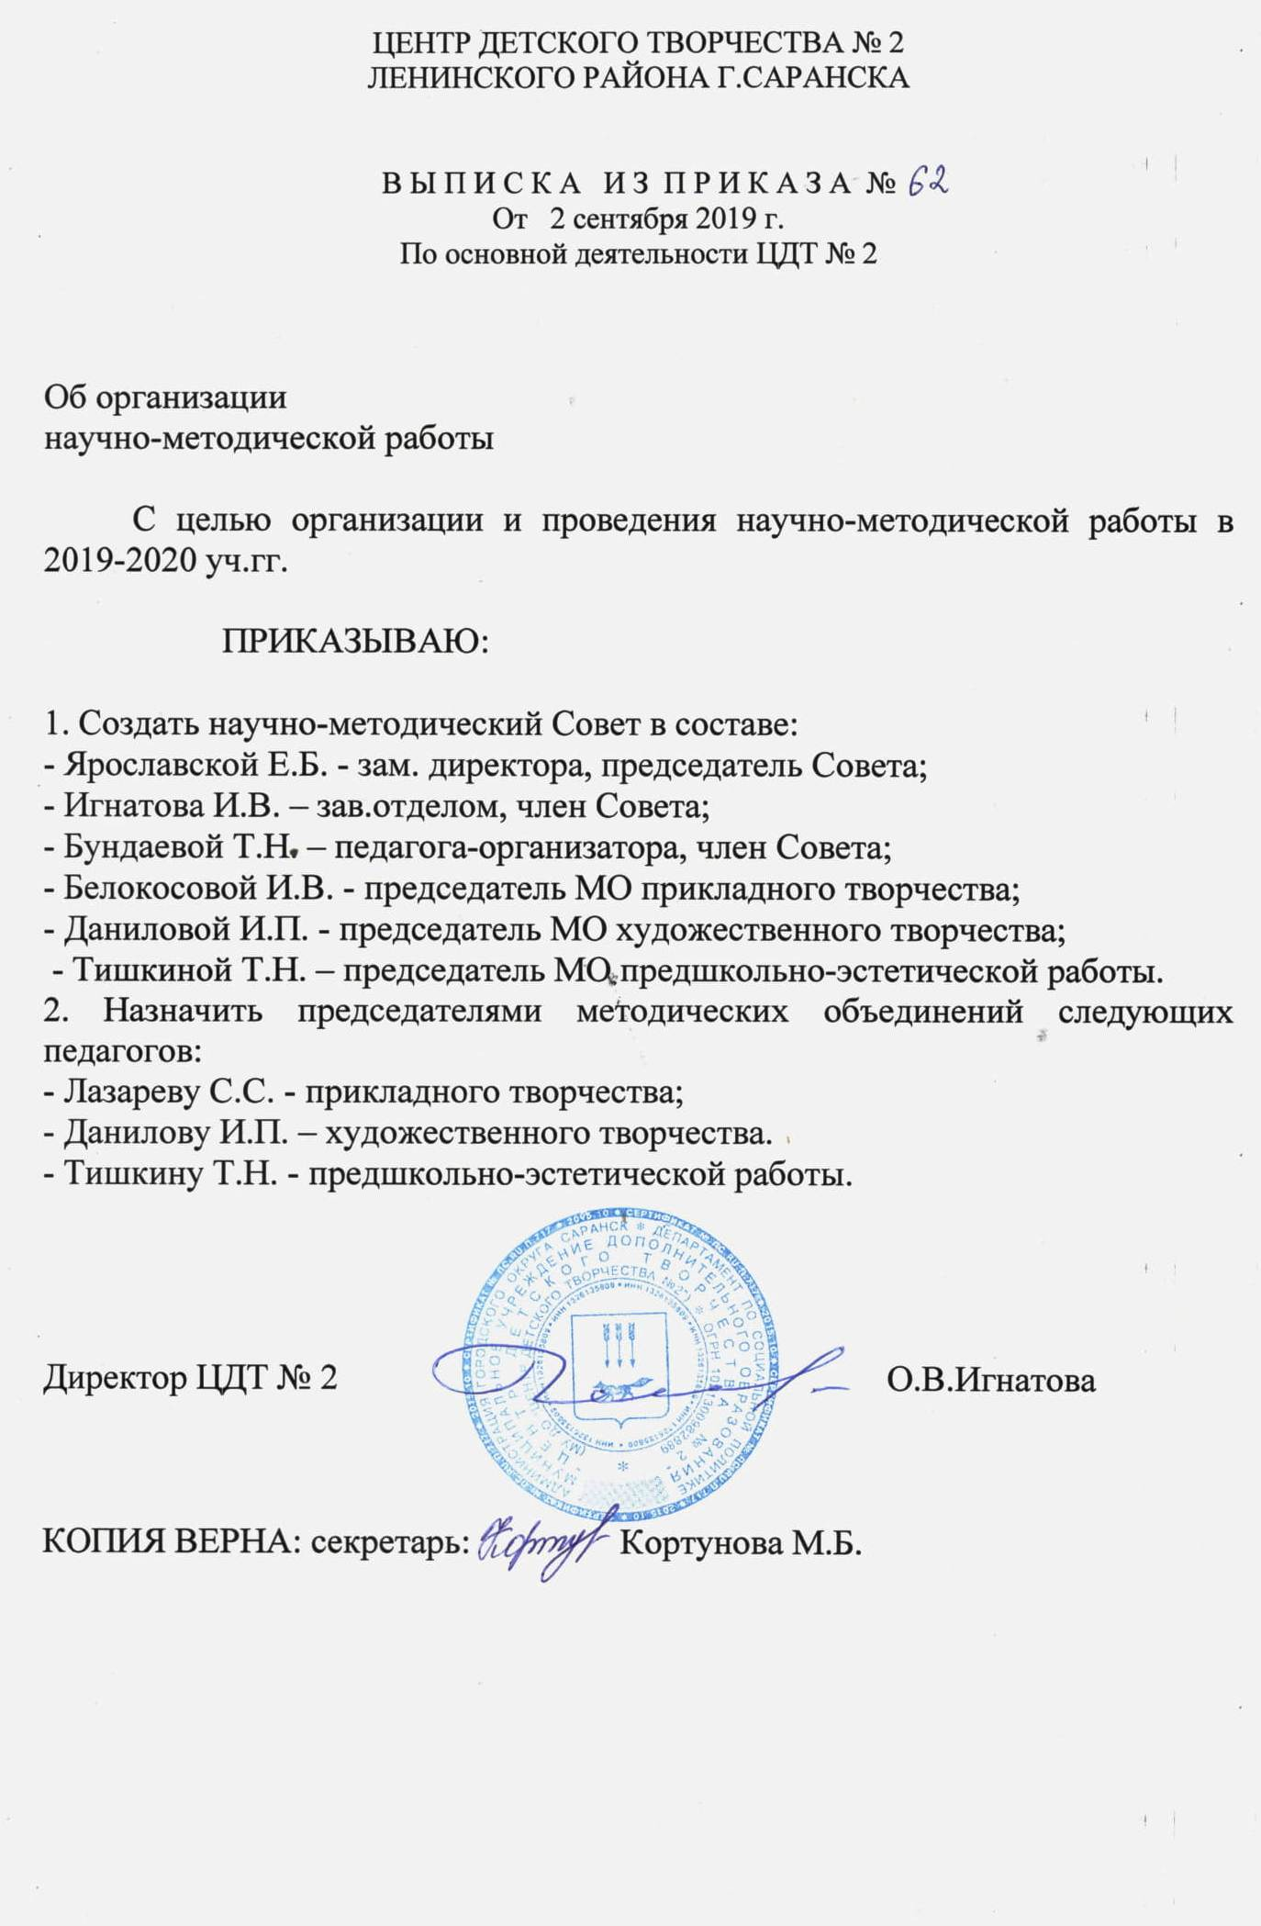

Slide 26
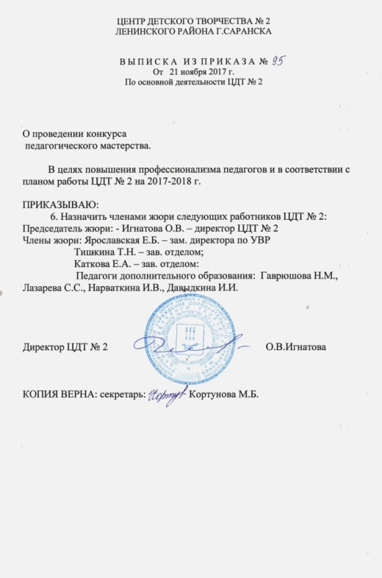
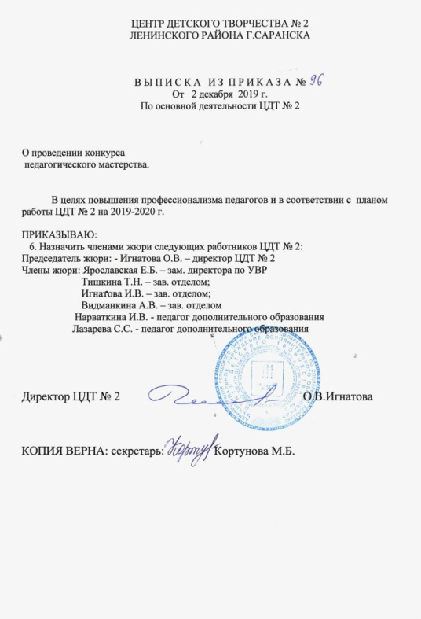
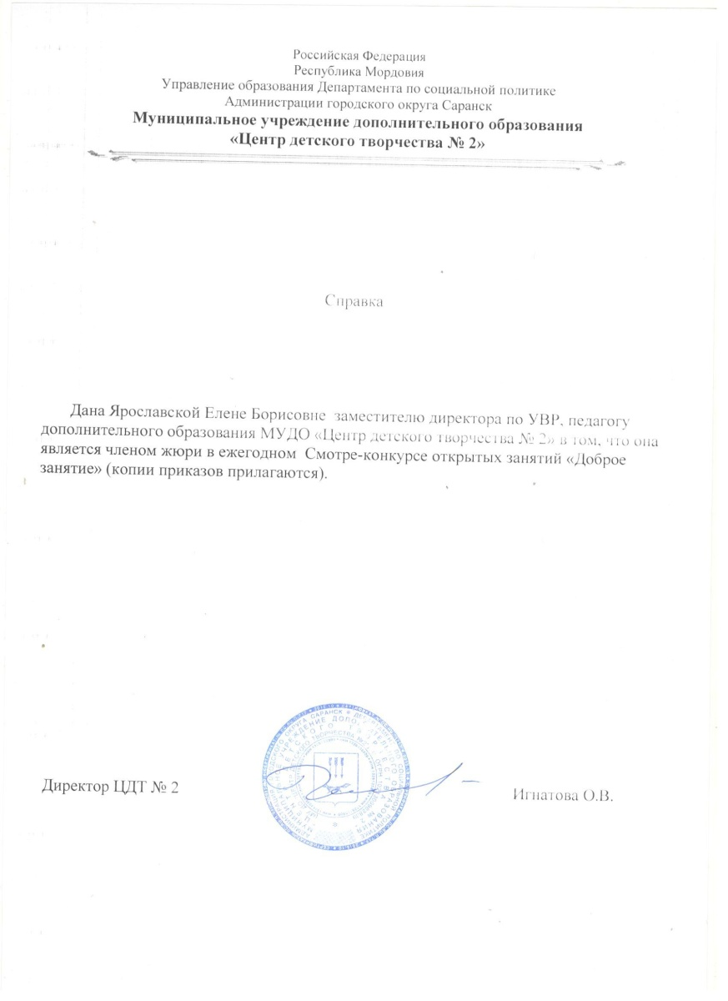
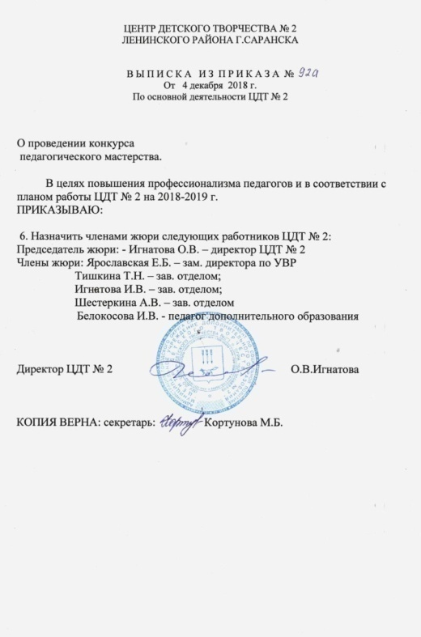

Slide 27
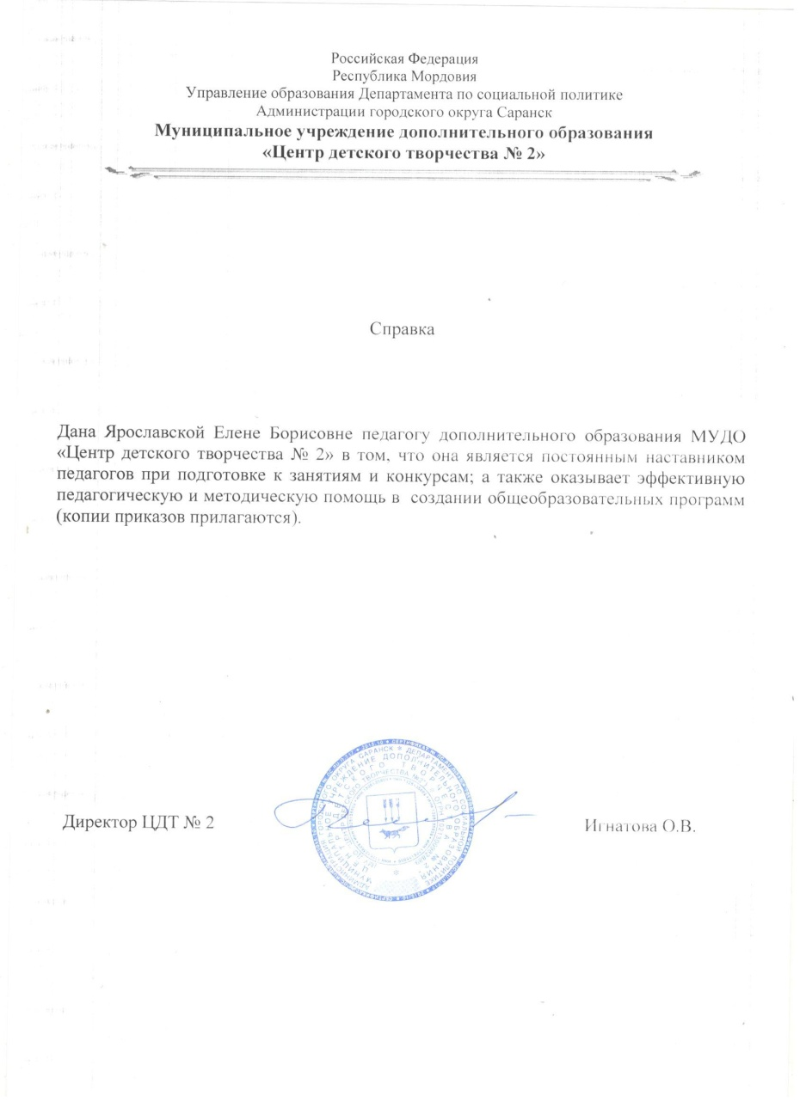
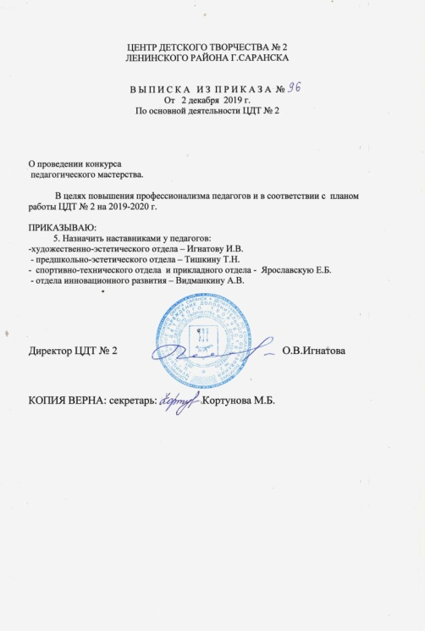
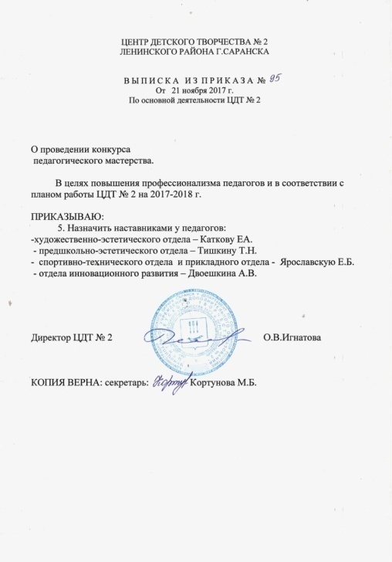
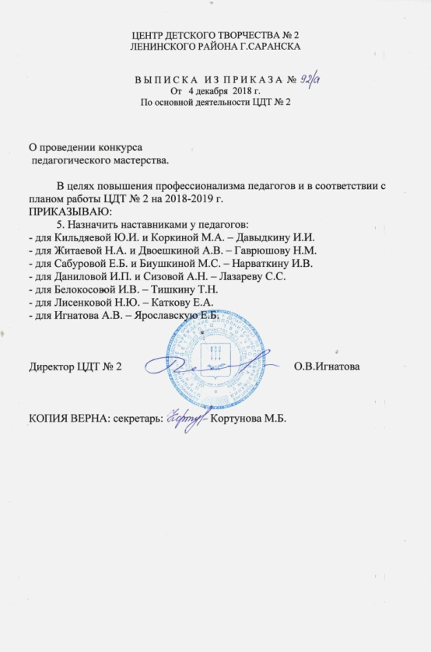
Наставничество

Slide 28
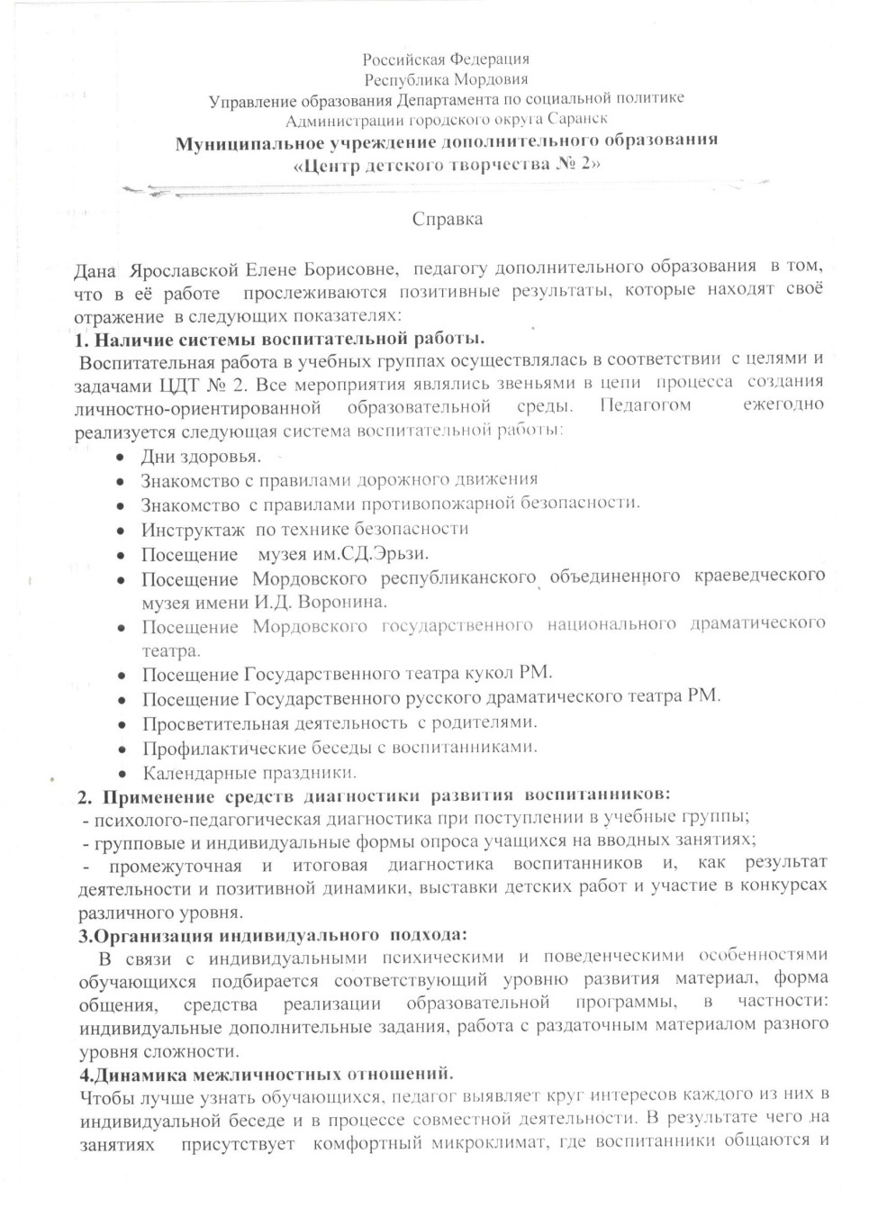
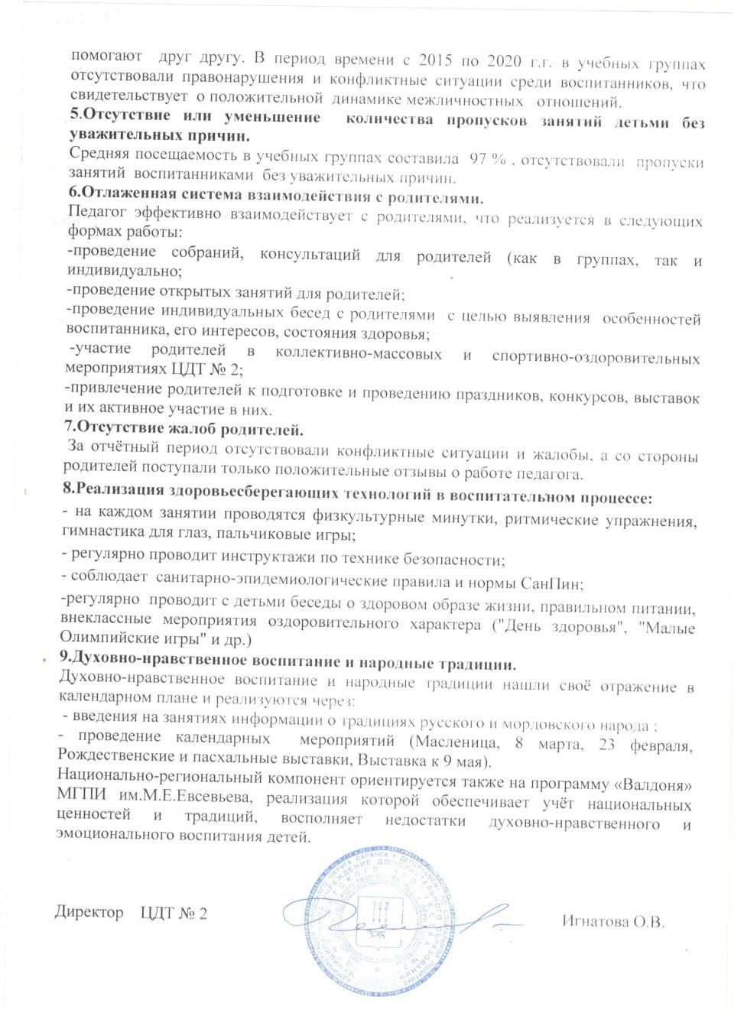
Позитивные результаты работы с детьми

Slide 29
Участие педагога в профессиональных конкурсах

Slide 30
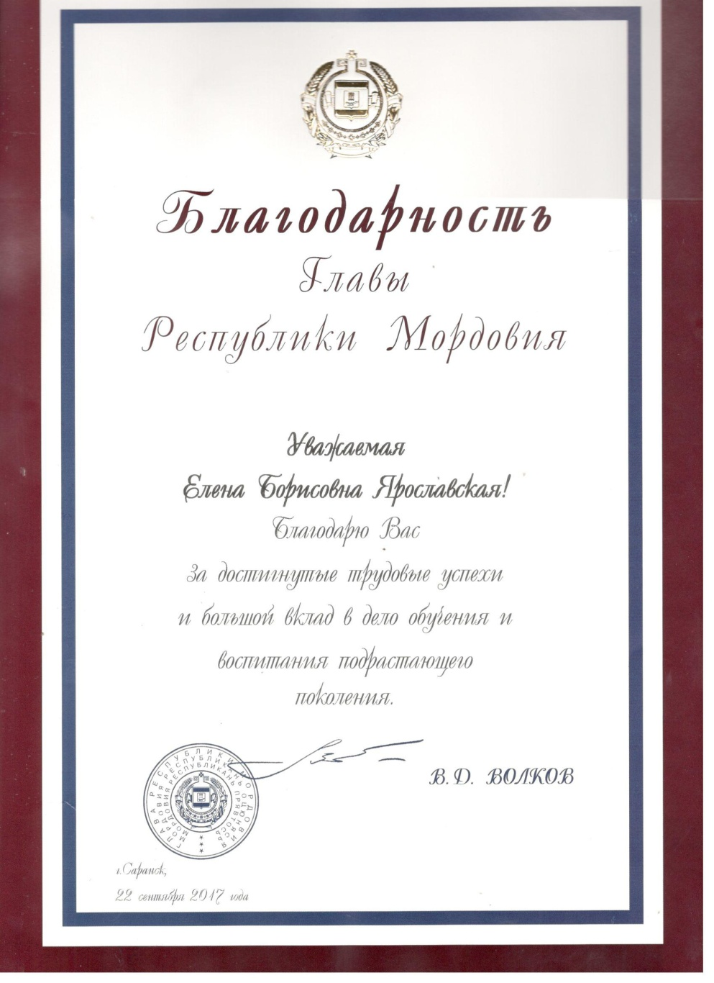
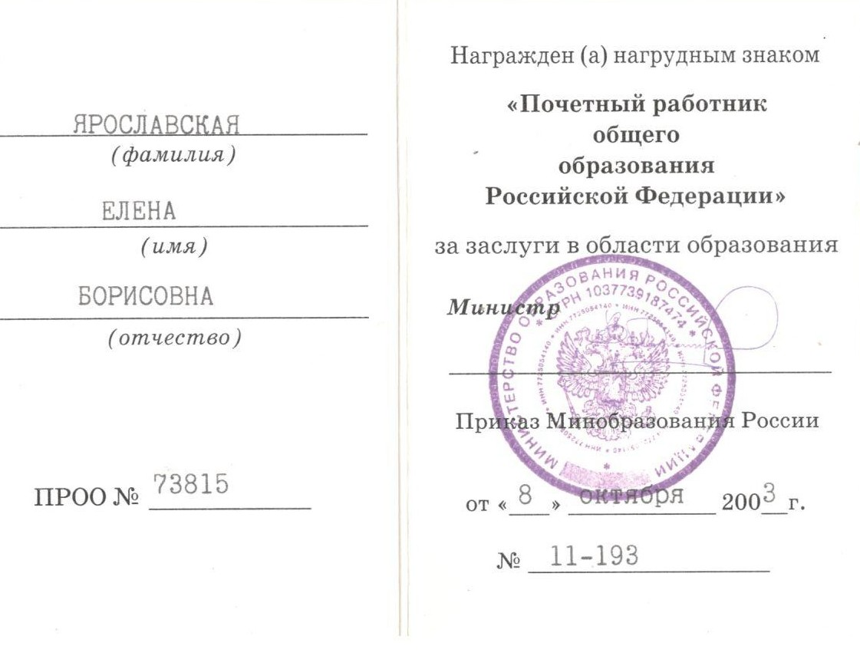
Награды и поощрения в межаттестационный период

Slide 32
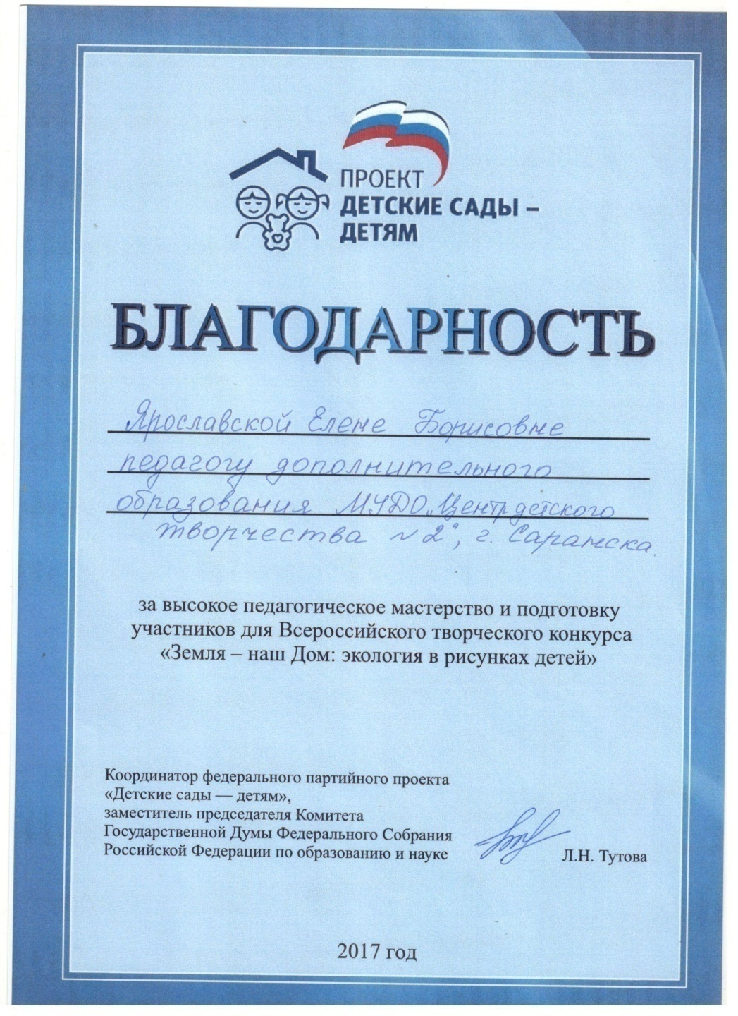

Slide 33
Дополнительная информация
Обобщение педагогического опыта представлено
на официальном сайте МУДО «Центр детского творчества № 2»
г.о.Саранск

